Slide 1
GLUCIDI
I GLUCIDI (dal greco glucos, dolce),
comunemente noti con il termine carboidrati, sono composti costituiti da carbonio, idrogeno e ossigeno (sostanze ternarie), che conferiscono sapore, consistenza e varietà agli alimenti.
i carboidrati e rappresentano la fonte principale di energia del nostro organismo e conseguentemente occupano un posto preminente nella dieta dell'uomo.

Slide 2
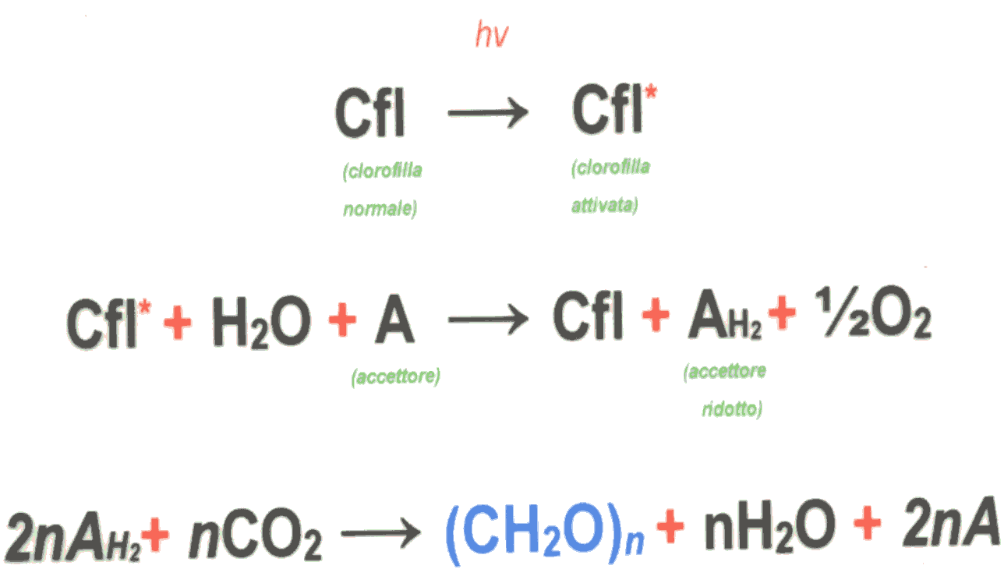
La produzione di carboidrati in natura avviene nelle piante verdi mediante il processo di fotosintesi clorofilliana, che catalizza la conversione dell’anidride carbonica ed acqua in D(+)-glucosio

Slide 4
Principali carboidrati di interesse alimentare
Classe
(DP)*
Gruppo
Componenti
Zuccheri
(1-2)
Monosaccaridi
Glucosio, fruttosio, galattosio
Disaccaridi
Saccarosio, maltosio, lattosio, trealosio
Polioli
Sorbitolo, mannitolo, xilitolo,
lattitolo, maltitolo
Oligo
saccaridi
(3-9)
Malto-
oligosaccaridi
Maltodestrine
altri
oligosaccaridi
Raffinosio, stachiosio, fructooligosaccharidi,
galattooligosaccaridi
Poli
saccaridi
(>9)
Amido
Amilosio, amilopectine, amidi modificati
Polisaccaridi
non amidacei
Cellulosa, emicellulosa, pectine,
carragenine
(DP)*: grado di polimerizzazione

Slide 5
Monosaccaridi
Chimicamente possono quindi essere considerati come aldeidi (aldosi) o chetoni (chetosi) di alcoli polivalenti, con formula bruta (CH₂O)n
avremo pertanto i triosi (3 atomi di carbonio), i tetraosi (4 C), i pentosi (5 C), gli esosi (6 C), gli eptosi (7 C), ecc

Slide 7

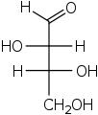
Tetrosi
D-Eritrosio
D-Treosio

Slide 8
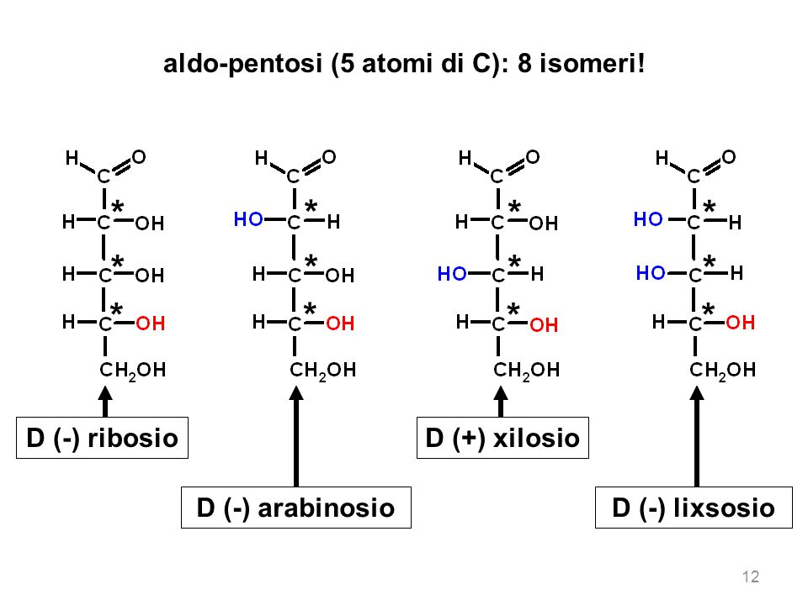
Pentosi

Slide 12
Gli Epimeri
Due monosaccaridi che differiscono tra loro unicamente per la configurazione di uno solo degli atomo di carbonio asimmetrici, sono definiti epimeri.
D galattosio D glucosio D mannosio

Slide 13
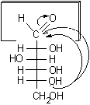
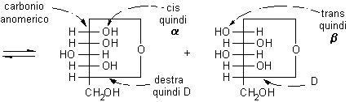
La formazione delle strutture piranosiche è resa possibile dalla formazione di un legame semiacetalico del gruppo ossidrile alcolico dell’atomo di carbonio 5 con l’atomo di carbonio aldeidico
Conformazione lineare e ciclica del D(+)-glucosio

Slide 14
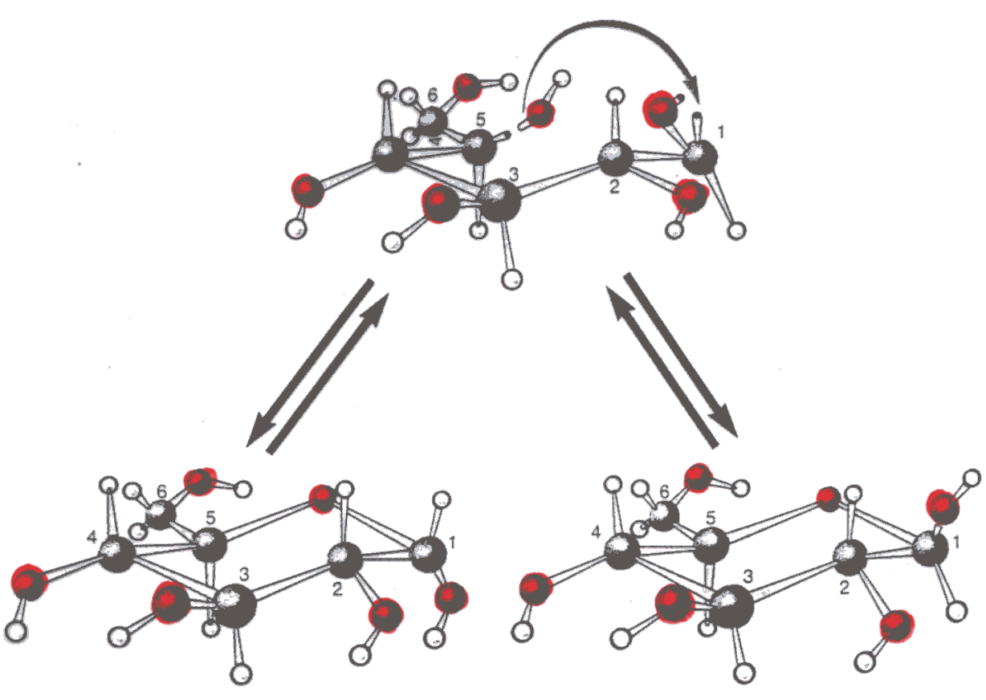
Glucosio
0.1%
α-D-glucosio β-D-glucosio
36% 64%

Slide 15
glucosio
questo monosaccaride è il più importante degli esosi
ha un potere edulcorante pari a circa il 70-80% di quello del saccarosio
In soluzione, ruota a destra il piano della luce polarizzata: di qui il nome di "destrosio"
Il glucosio è contenuto in una vasta gamma di alimenti, quali miele, frutta e vegetali
Il glucosio si ottiene per idrolisi di molti carboidrati, fra cui il saccarosio, il maltosio, la cellulosa, l'amido e il glicogeno. Industrialmente può essere ottenuto per via enzimatica da amido ottenuto come sottoprodotto del mais

Slide 16
galattosio
Il D-glucosio e il D-galattosio sono epimeri in quanto cambia solo la configurazione rispetto al carbonio 4
non si trova allo stato libero ma è abbondante allo stato combinato, è uno dei costituenti del disaccaride lattosio ed entra nella composizione di glucidi più complessi .
Il galattosio è uno zucchero riducente, destrogiro
è relativamente poco solubile in acqua
è fermentescibile.
ha un potere dolcificante (0.60) inferiore a quello del glucosio.

Slide 17
mannosio
Il D-glucosio e il D-mannosio sono epimeri in quanto cambia solo la configurazione rispetto al carbonio 2
non si trova allo stato libero ma è abbondante allo stato combinato in polimeri vegetali di riserva (mannani) spesso combinato con il galattosio (galattomannani)
Il mannosio è uno zucchero riducente, destrogiro
è relativamente poco solubile in acqua
è fermentescibile.

Slide 18
fruttosio
monosaccaride noto anche con il nome di levulosio in quanto le sue soluzioni ruotano il piano della luce polarizzata verso sinistra
è presente, insieme al glucosio, nella frutta e quindi in tutti gli alimenti derivati dalla frutta, quali succhi, nettari, marmellate, ecc
Sciroppi ad alto contenuto di fruttosio (High Fructose Corn Syrup = HFCS) vengono normalmente prodotti dall’amido mediante un processo enzimatico che prevede in una prima fase la produzione di sciroppi di glucosio ed una seconda fase di isomerizzazione del glucosio in fruttosio. L’isomerizzazione del glucosio in fruttosio avviene tramite l’enzima glucosio isomerasi

Slide 22
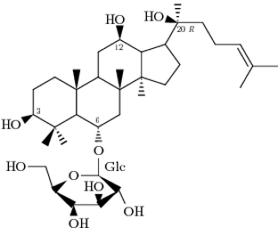
Glicosidi
saponine

Slide 23
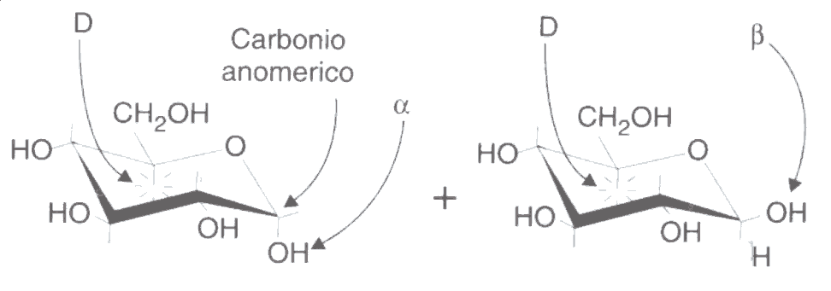
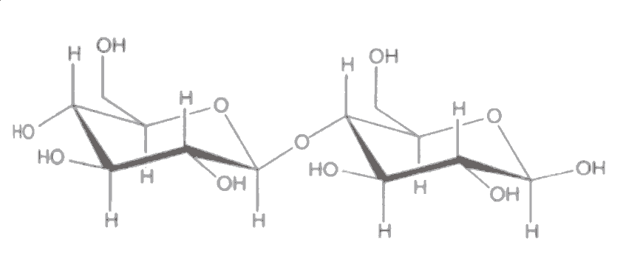
Legame glicosidico
Un monosaccaride può essere chimicamente legato ad un altro monosaccaride in seguito alla reazione dell’atomo di carbonio anomerico di uno dei monosaccaridi con un gruppo ossidrilico dell’ altro monosaccaride. Il legame che viene cosi a formarsi e che unisce i due monosaccaridi è chiamato legame glicosidico.
---

Slide 24
disaccaridi
Disaccaride
Monomeri
Tipo di legame coinvolto
Caratteristiche
Maltosio
glucosio
(1→4) α-glicosidico
riducenti,
subiscono la mutarotazione
Isomaltosio
glucosio
(1→6) α-glicosidico
cellobiosio
glucosio
(1→4) β-glicosidico
Lattosio
glucosio e galattosio
(1→4) β-glicosidico
Saccarosio
glucosio e fruttosio
(1→2) α,β-diglicosidico
non-riducenti,
non subiscono la mutarotazione
Trealosio
glucosio
(1→1) α,β-diglicosidico

Slide 25
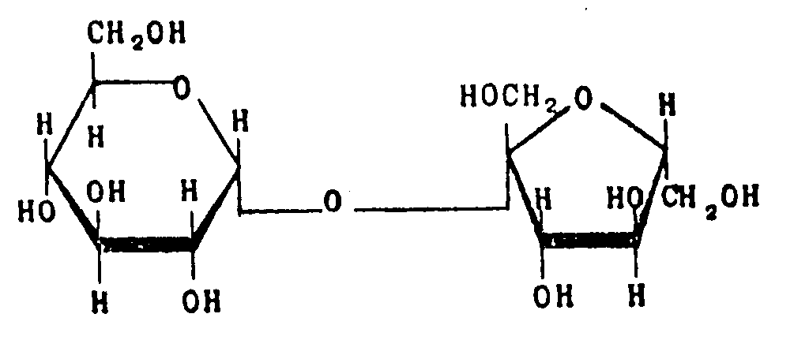
saccarosio
E’ il comune zucchero da tavola, presente in vari vegetali, in particolare nella barbabietola e nella canna da zucchero, da cui viene estratto. E’ costituito da una molecola di glucosio ed una molecola di fruttosio, unite tra loro da un legame glicosidico tra il C-1 del glucosio ed il C-2 del fruttosio, in questo modo il legame glicosidico blocca tutte e due le funzioni carboniliche dei due monosaccaridi per cui non ci sono gruppi carbonilici “liberi” con conseguente assenza di mutarotazione ed attività riducente.

Slide 26
Circa 1/10 della popolazione mondiale vive grazie alla produzione lavorazione dello zucchero. Nel mondo se ne producono circa 130 milioni di tonnellate (1/3 da canna; 2/3 da barbabietola)
Il processo industriale di estrazione dello zucchero dalla barbabietola può essere sintetizzato nelle seguenti fasi: - le barbabietole, prive del loro impianto fogliare, vengono lavate e tagliate in lunghe fettucce sottili;
- le fettucce vengono inviate in un impianto di estrazione con acqua calda dove per diffusione, il saccarosio contenuto nelle fettucce viene solubilizzato arricchendo progressivamente l’acqua di estrazione (fase di solubilizzazione con produzione del “sugo greggio”);
- il sugo greggio viene depurato con la calce per eliminare le impurezze ( sostanze pectiche, albuminoidi ed acide) quindi dopo filtrazione si ottiene il “sugo leggero”;

Slide 27
-il sugo leggero subisce un processo di evaporazione per eliminare gran parte dell’acqua, ottenendo in tal modo una soluzione molto densa nota come “sugo denso”,
Il sugo denso viene fatto cristallizzare più volte all’interno di speciali concentratori noti come “bolle di cottura”, da cui si forma la “massa cotta”, costituita da un aggregato di cristalli di saccarosio e sciroppo zuccherino noto come “acqua madre”;
- mediante una successiva fase di centrifugazione i cristalli sono separati dallo sciroppo e quindi inviati negli essiccatoi dove viene eliminata l’acqua residua. Il saccarosio è quindi raffreddato ed è pronto per il confezionamento.

Slide 28
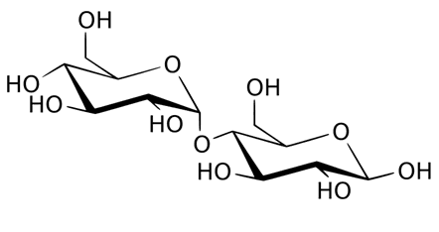
maltosio
è un α-D-glucopiranosil-(1→4)-α-D-glucopiranoso, in cui il secondo residuo di glucosio ha un atomo di carbonio anomerico libero, in grado di esistere in forma α o β di cui la forma β è quella predominante in natura.

Slide 29
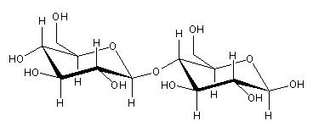
cellobiosio
è un β-D-glucopiranosil-(1→4)- β-D-glucopiranoso, in cui il secondo residuo di glucosio ha un atomo di carbonio anomerico libero ed è pertanto riducente.
è idrolizzato in due molecole di D(+)-glucosio dall’enzima emulsina (estratto dalle mandorle amare), in grado di idrolizzare il legame glucosidico β(1→4) che unisce i due monomeri di glucosio.

Slide 30
lattosio
E’ un disaccaride, formato da una molecola di glucosio e una di galattosio, presente nel latte a cui conferisce un sapore leggermente dolce (il lattosio è dolce circa 1/3 del saccarosio)
Per idrolisi acida o per trattamento con l’enzima lattasi il lattosio si idrolizza in D(+)-glucosio e D(+)-galattosio

Slide 31
Il lattosio è facilmente attaccato da numerosi microrganismi che provocano le principali fermentazioni del latte e del formaggio. La più importante è la fermentazione lattica, che avviene spontaneamente nel latte lasciato a riposo. Ad esempio nella fermentazione lattica i batteri lattici
idrolizzano il lattosio in una molecola di glucosio e una di galattosio,
trasformano quindi il galattosio in glucosio e infine
fermentano le due molecole di glucosio producendo 4 molecole di acido lattico.

Slide 32
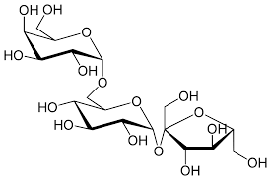
oligosaccaridi
raffinosio

Slide 33
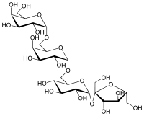
oligosaccaridi
stachiosio

Slide 34
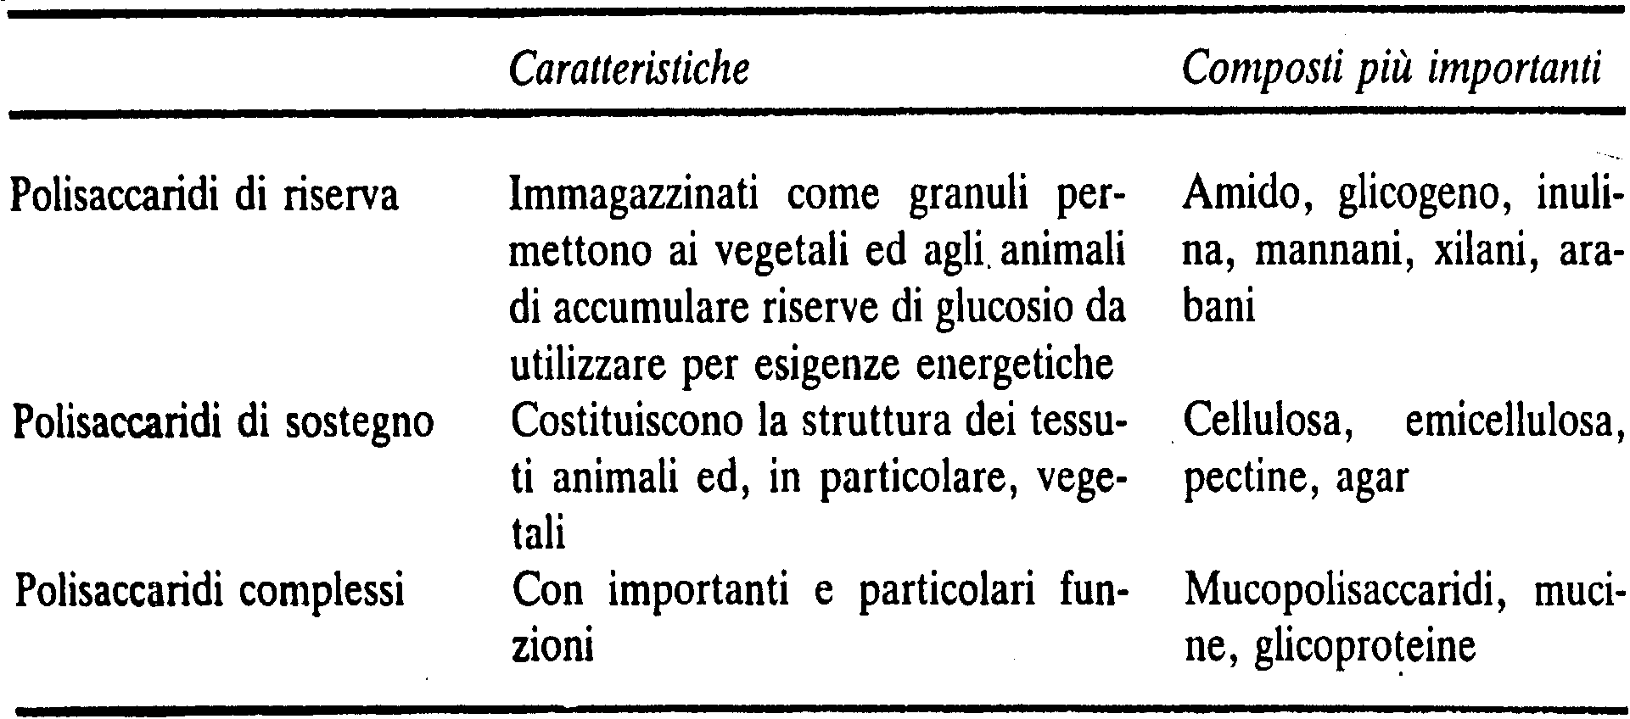
polisaccaridi
I polisaccaridi possono essere classificati in base alla funzione in

Slide 35
amido
L’amido è un polisaccaride costituito da molecole di α-D-glucosio presente in quantità apprezzabili nei cereali, nei legumi secchi e nelle patate.
E’ generalmente presente per un 20% come amilosio, polisaccaride costituito da lunghe catene prive di ramificazioni in cui le unità di glucosio sono unite da un legame glicosidico α(1→4). Le catene del polisaccaride assumono una conformazione a spirale (avvolgimento elicoidale dell’α-amilosio), in grado di conferire una intensa colorazione blu a soluzioni di iodio.

Slide 36
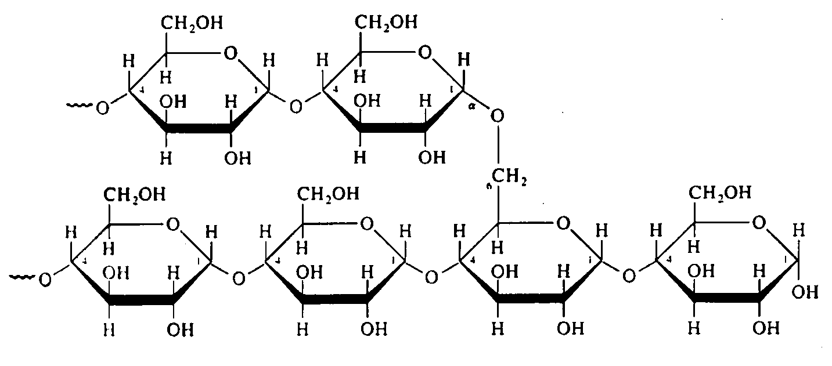
Il restante 80%, chiamato amilopectina , è costituito da catene polisaccaridiche altamente ramificate. Tali ramificazioni sono originate da legami glicosidici α(1→6), che costituiscono i punti di ramificazione di tratti lineari in cui il glucosio è legato con legame α(1→4). La lunghezza media delle ramificazioni può essere costituita di 20-25 unità monosaccaridiche di glucosio a seconda della sua origine.

Slide 37
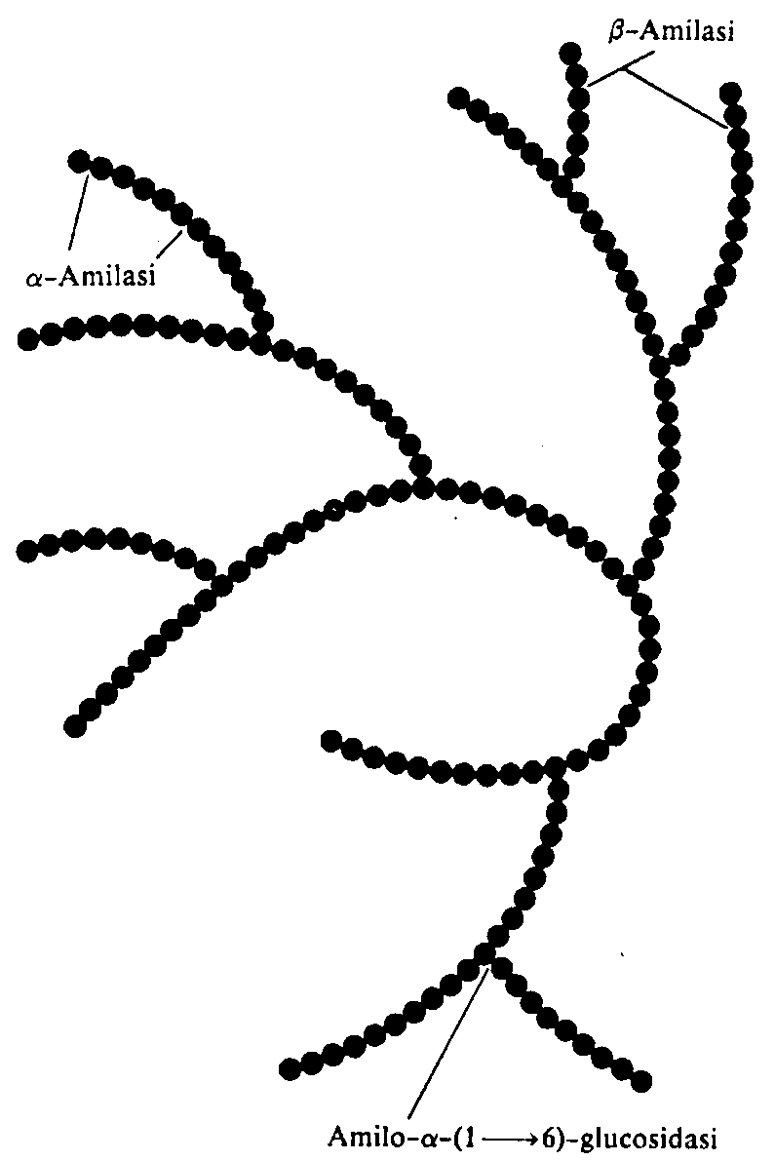
α-amilasi degradano il legami α-(1--- 4)
β-amilasi degradano il legami α-(1--- 4) rimuovendo il maltosio dalle estremità delle ramificazioni esterne
amilo α-(1—6)-glucosidasi idrolizzano i legami α-(1--- 6 ) delle ramificazioni

Slide 38
Nel processo digestivo e di assimilazione dell’amido, l’α-amilasi, che è presente sia nella saliva che nel succo pancreatico, idrolizza i legami α(1→4) con formazione di una miscela di destrine e glucosio. I polisaccaridi a lunghezza intermedia che si formano per azione enzimatica sono chiamate destrine.
Le amilo α-(1—6)-glucosidasi idrolizzano i legami α-(1--- 6 ) delle ramificazioni, consentendo alle α e β-amilasi di trasformarle in maltosio.

Slide 39
Fibra alimentare
Si definisce la frazione degli alimenti vegetali, che costituisce la parete cellulare delle piante, priva di interesse nutrizionale. La fibra alimentare è costituita da:
Cellulosa Fibra idrofila Lignina Emicellulose o insolubile
Pectine
Polisaccaridi Gomme Fibra gelificante
non cellulosici Mucillagini o solubile
La fibra alimentare è un importante componente della dieta umana e, pur non potendosi considerare un nutriente, esercita effetti di tipo funzionale e metabolico (migliora la funzionalità intestinale). Il fabbisogno giornaliero stabilito dai LARN è di 30 g/die

Slide 40
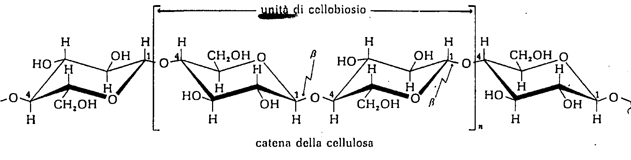
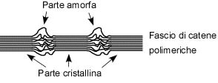
cellulosa
è un polisaccaride costituito da molecole di β-D-glucosio, unite mediante legami β(1→4), presente nei vegetali

Slide 41
La cellulosa è il componente principale delle cellule delle piante e costituisce circa il 50% in peso del legno e delle radici, mentre il restante 50% è costituito da emicellulose e lignina.
L’uomo non possiede nel corredo enzimatico del sistema digestivo gli enzimi in grado di scindere il legame β-glicosidico, mentre possiede quelli in grado di idrolizzare il legame α-glicosidico dell’amido. Per questo motivo la cellulosa non è utilizzabile come alimento, ma solamente come fibra.
Molti microrganismi contengono gli enzimi in grado di idrolizzare la cellulosa (cellulasi) Ciò consente ad esempio ai ruminanti di nutrirsi della cellulosa presente nelle piante ingerite a seguito della presenza nel rumine di batteri e protozoi in grado di produrre gli enzimi necessari all’idrolisi della cellulosa.

Slide 42
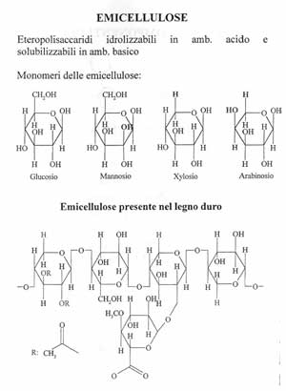
emicellulose

Slide 43
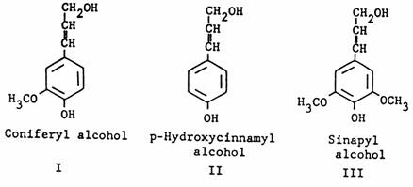
lignina

Slide 44
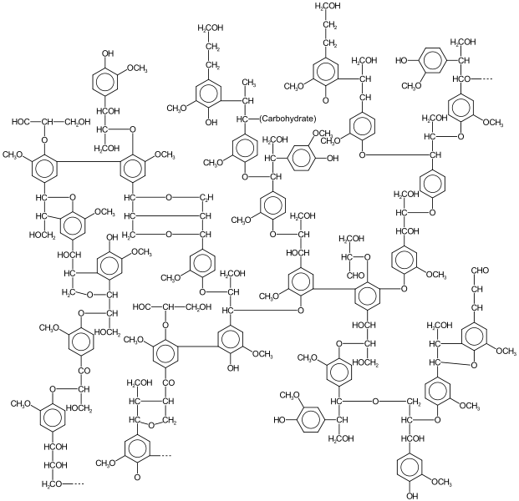
Struttura tridimensionale della lignina

Slide 45
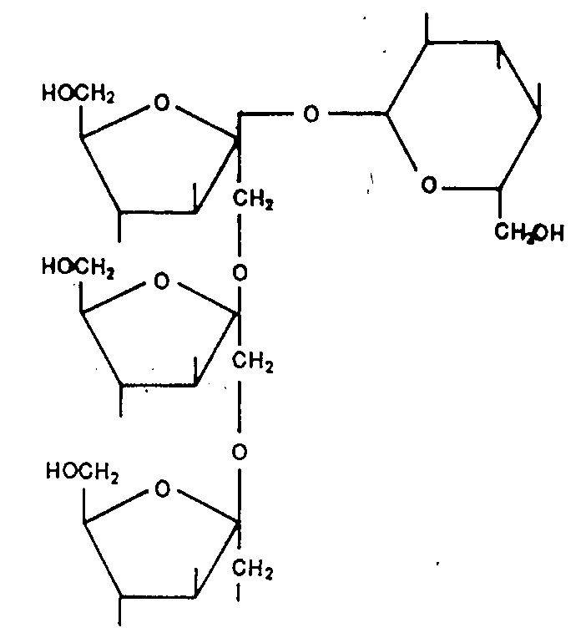
inulina
E’ un polisaccaride, non ramificato, costituito da molecole di β-D-fruttosio, unite mediante legami β(2→1),con la presenza di una molecola di glucosio all’inizio e al termine della catena

Slide 46
inulina
Molti microrganismi contengono l’inulasi, enzima in grado di idrolizzare l’inulina, mentre l’uomo non possiede nel corredo enzimatico del sistema digestivo gli enzimi in grado di idrolizzare inulina, per cui questa, come la cellulosa, non è utilizzabile come alimento, ma solamente come fibra.

Slide 47
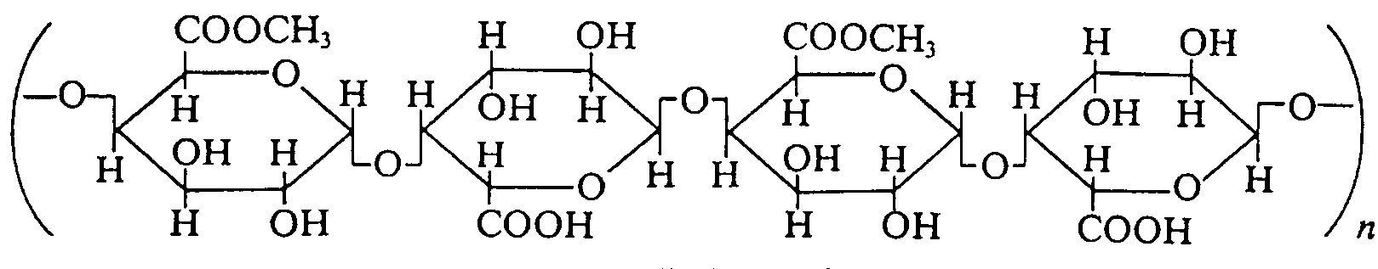
pectine
Sono polisaccaridi costituiti da alcune centinaia di molecole di acido galatturonico con legame α(1→4) variamente esterificato con alcool metilico, a vario grado di neutralizzazione.
Si trovano in natura combinate con la cellulosa negli spazi intercellulari dei tessuti vegetali. Molti tipi di frutta e verdura come mele, pere, carote, patate, ecc., devono la loro consistenza proprio alla presenza di questi polisaccaridi.

Slide 48
PECTINE
Le pectine sono estratte dalle bucce delle arance, che ne contengono in media il 3% (della buccia fresca), e dalla polpa di mela spremuta.
Le pectine fanno parte della frazione “gel forming” della fibra e devono le loro proprietà gelificanti alla presenza dei gruppi metossilici
Le pectine altamente metossilate, con circa il 70% di acido galatturonico esterificato, vengono usate in commercio come tali per la preparazione di marmellate e gelatine altamente zuccherose.
Le pectine scarsamente metossilate,(grado di esterificazione 30% circa) che gelificano in presenza di ioni Ca⁺⁺ ed in assenza di saccarosio od altri soluti, si usano sempre più per la preparazione di gelatine a basso contenuto calorico.

Slide 49
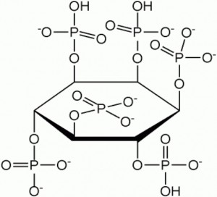
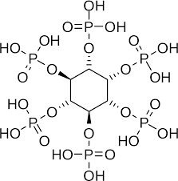
FITATI

Slide 50
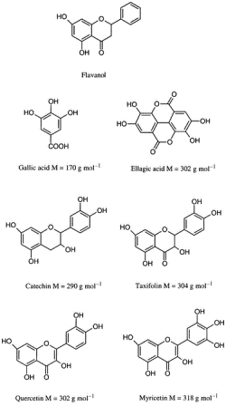
TANNINI

Slide 51
La fibra insolubile assorbe acqua da 5 a 25 volte il suo peso e trattiene i gas .
La fibra solubile è fermentata dai batteri dell’intestino crasso con formazione di acidi grassi a catena corta. Per questo motivo viene considerata un ingrediente alimentare non digeribile in grado di stimolare selettivamente la crescita e/o l’attività metabolica di un numero limitato di gruppi microbici , importanti per il buon funzionamento dell’organismo”.

Slide 52
Edulcoranti
Sono sostanze capaci di imprimere sapore dolce a cibi e bevande
Possono essere classificati in vario modo:
- in base alla struttura chimica
- in base all’apporto calorico
- in base al potere dolcificante
- in base alle origini (naturali o sintetiche)

Slide 53
Edulcoranti naturali
Carboidrati semplici
potere edulcorante (P.E.)
Fruttosio 1.7
Glucosio 0.74
Lattosio 0.2
Maltosio 0.32

Slide 54
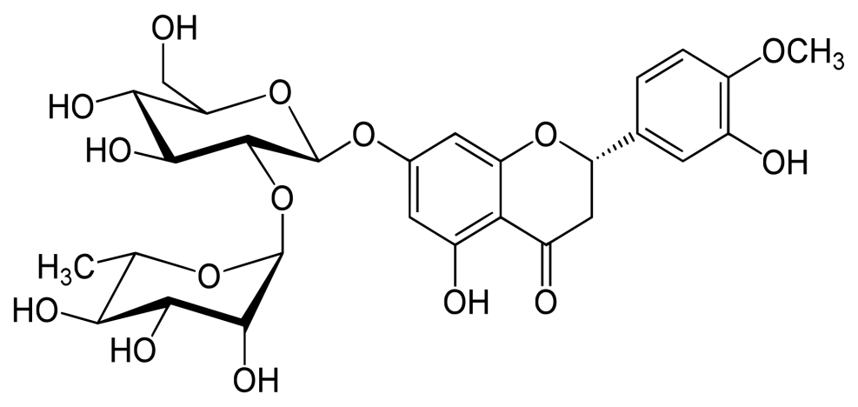
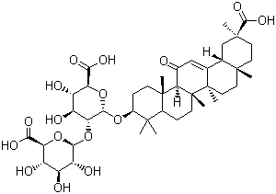
Edulcoranti naturali
Carboidrati complessi
Diidrocalconi neoesperidina
P. e. 2000
Glicirizzina
p. e. 50

Slide 55
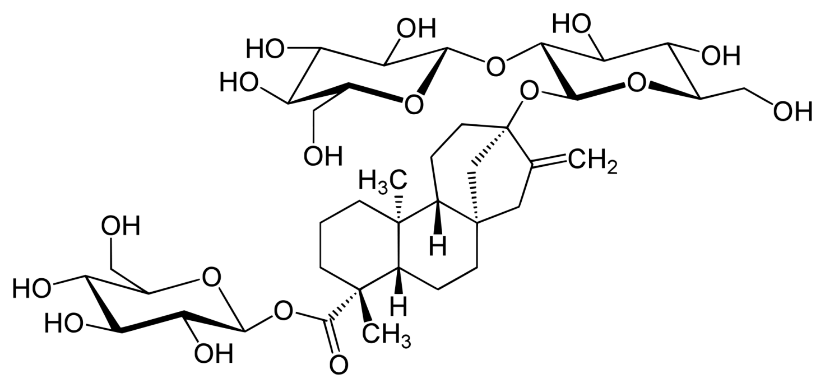
Edulcoranti naturali
Carboidrati complessi
Stevioside
p. e. 300

Slide 56
Edulcoranti naturali
Polialcoli
P. e.
Sorbitolo 0.54
Xilitolo 1
Mannitolo 0.7
Maltitolo 0.85
Licasin 0.75
Palatinit (isomalto) 0.8

Slide 57
Edulcoranti naturali
proteine
P. e.
Taumatina (talin) 3000
Miraculina 3000
Monellina 2000

Slide 58
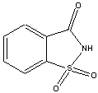
Edulcoranti di sintesi
saccarina
p. e. 400
E’ l’edulcorante di sintesi più noto ed impiegato da più lungo tempo.
Per decenni è stato l’unico succedaneo del saccarosio assunto da soggetti affetti da diabete e solo recentemente il suo uso è in declino, anche in relazione ad un ipotetico rischio legato alla correlazione tra assunzione di saccarina ed insorgenza di tumori alla vescica.

Slide 59
La saccarina si presenta come una polvere bianca cristallina, inodore con un potere edulcorante decisamente superiore al saccarosio ed un retrogusto metallico.
Relativamente al suo metabolismo, la saccarina è solo parzialmente assorbita, escreta immodificata nelle urine e non da alcun apporto calorico. Inoltre non favorisce l’insorgenza della carie dentaria.
Viene essenzialmente impiegata nella formulazione di bustine impiegate come succedanei del saccarosio in sinergia con altri edulcoranti sintetici.

Slide 60
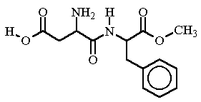
Edulcoranti di sintesi
aspartame
p. e. 150
Scoperto casualmente nel 1965, e’ un edulcorante artificiale dipeptidico costituito dagli ammino acidi fenilalanina ed acido aspartico uniti sotto forma di estere metilico
Benché abbia un contenuto energetico significativo (4 kcal/g, come il saccarosio), le quantità utilizzate nella formulazione di alimenti dietetici ed ipocalorici sono talmente esigue per cui il suo apporto calorico è praticamente irrilevante.

Slide 61
L’aspartame è in grado di conferire una sensazione dolce, che tende a persistere nel tempo, simile a quella del saccarosio e di intensità da 130 a 250 volte superiore al saccarosio in relazione alla concentrazione in soluzioni e all’origine della matrice alimentare. Si presenta come una polvere bianca granulare, priva di odore, sapore dolce privo di retrogusto.
I prodotti alimentari contenenti aspartame debbono riportare in etichetta la dizione «contiene una fonte di fenilalanina», in difesa dei soggetti affetti da chetonuria

Slide 62
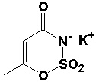
Edulcoranti di sintesi
Acesulfame k
p. e. 200
Ha un potere edulcorante 200 volte superiore a quello del saccarosio. Possiede un sapore dolce deciso e netto che conferisce agli alimenti un retrogusto amaro solo nel caso venga utilizzato ad alte concentrazioni. Per ovviare a questo inconveniente è solitamente impiegato in sinergia con altri edulcoranti intensivi. Non è metabolizzato dall'organismo e viene escreto immodificato nelle urine

Slide 63

Edulcoranti di sintesi
ciclammati
Sono dolcificanti intensivi di sintesi che derivano dai sali di sodio e di calcio dell’acido ciclamico (acido cicloesilsulfamico).
Ha un potere edulcorante 30 volte superiore a quello del saccarosio, che risulta essere relativamente modesto a confronto con quello di altri edulcoranti intensivi.
Vengono usati in associazione con la saccarina per coprirne il retrogusto amaro.

Slide 64
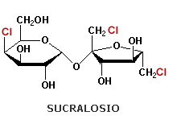
Edulcoranti di sintesi
Sucralosio (splenda)
p.e.600
Scoperto nel 1976, approvato dalla FDA nel 1998 ed in europa dal 2004.
Viene usato nella produzione di dolciumi, merendine e bevande analcoliche. Si produce dal saccarosio mediante clorurazione selettiva.
Dga 9 mg/kg. Il sucralosio è in gran parte espulso con le feci, mentre il 10-30% viene assorbito e poi espulso con le urine.

Slide 65
Potere edulcorante e DGA di alcuni edulcoranti intensivi
Sigla CE
Denominazione
Potere edulcorante
[saccarosio=1]
Dose giornaliera Accettabile
E950
Acesulfame K
160-250
9 mg/kg
E951
Aspartame
130-250
40 mg/kg
E952
Ciclammati
30-80
7 mg/kg
E959
Neoesperidina
2000-3000
5.0 mg/kg
E954
Saccarina
300-500
5.0 mg/kg**
E957
Taumatina
2000-2500
1-2 mg/kg

Slide 66
Determinazione degli zuccheri
Si intendono i carboidrati solubili in H₂O.
I lipidi vengono rimossi mediante estrazione con etere di petrolio a 40-50°C. In questa fase, per evitare l’idrolisi acida o enzimatica del saccarosio (inversione del saccarosio), si addiziona CaCO₃ ed etanolo.
L’estratto acquoso viene quindi chiarificato sfruttando il principio che i metalli pesanti precipitano sostanze colloidali (proteine)
Agenti precipitanti
Pb(CH3COO)₂; K₄Fe(CN)₆; Hg(NO₃)₂
Agenti acidificanti
CH₃COOH; CCl₃COOH

Slide 67
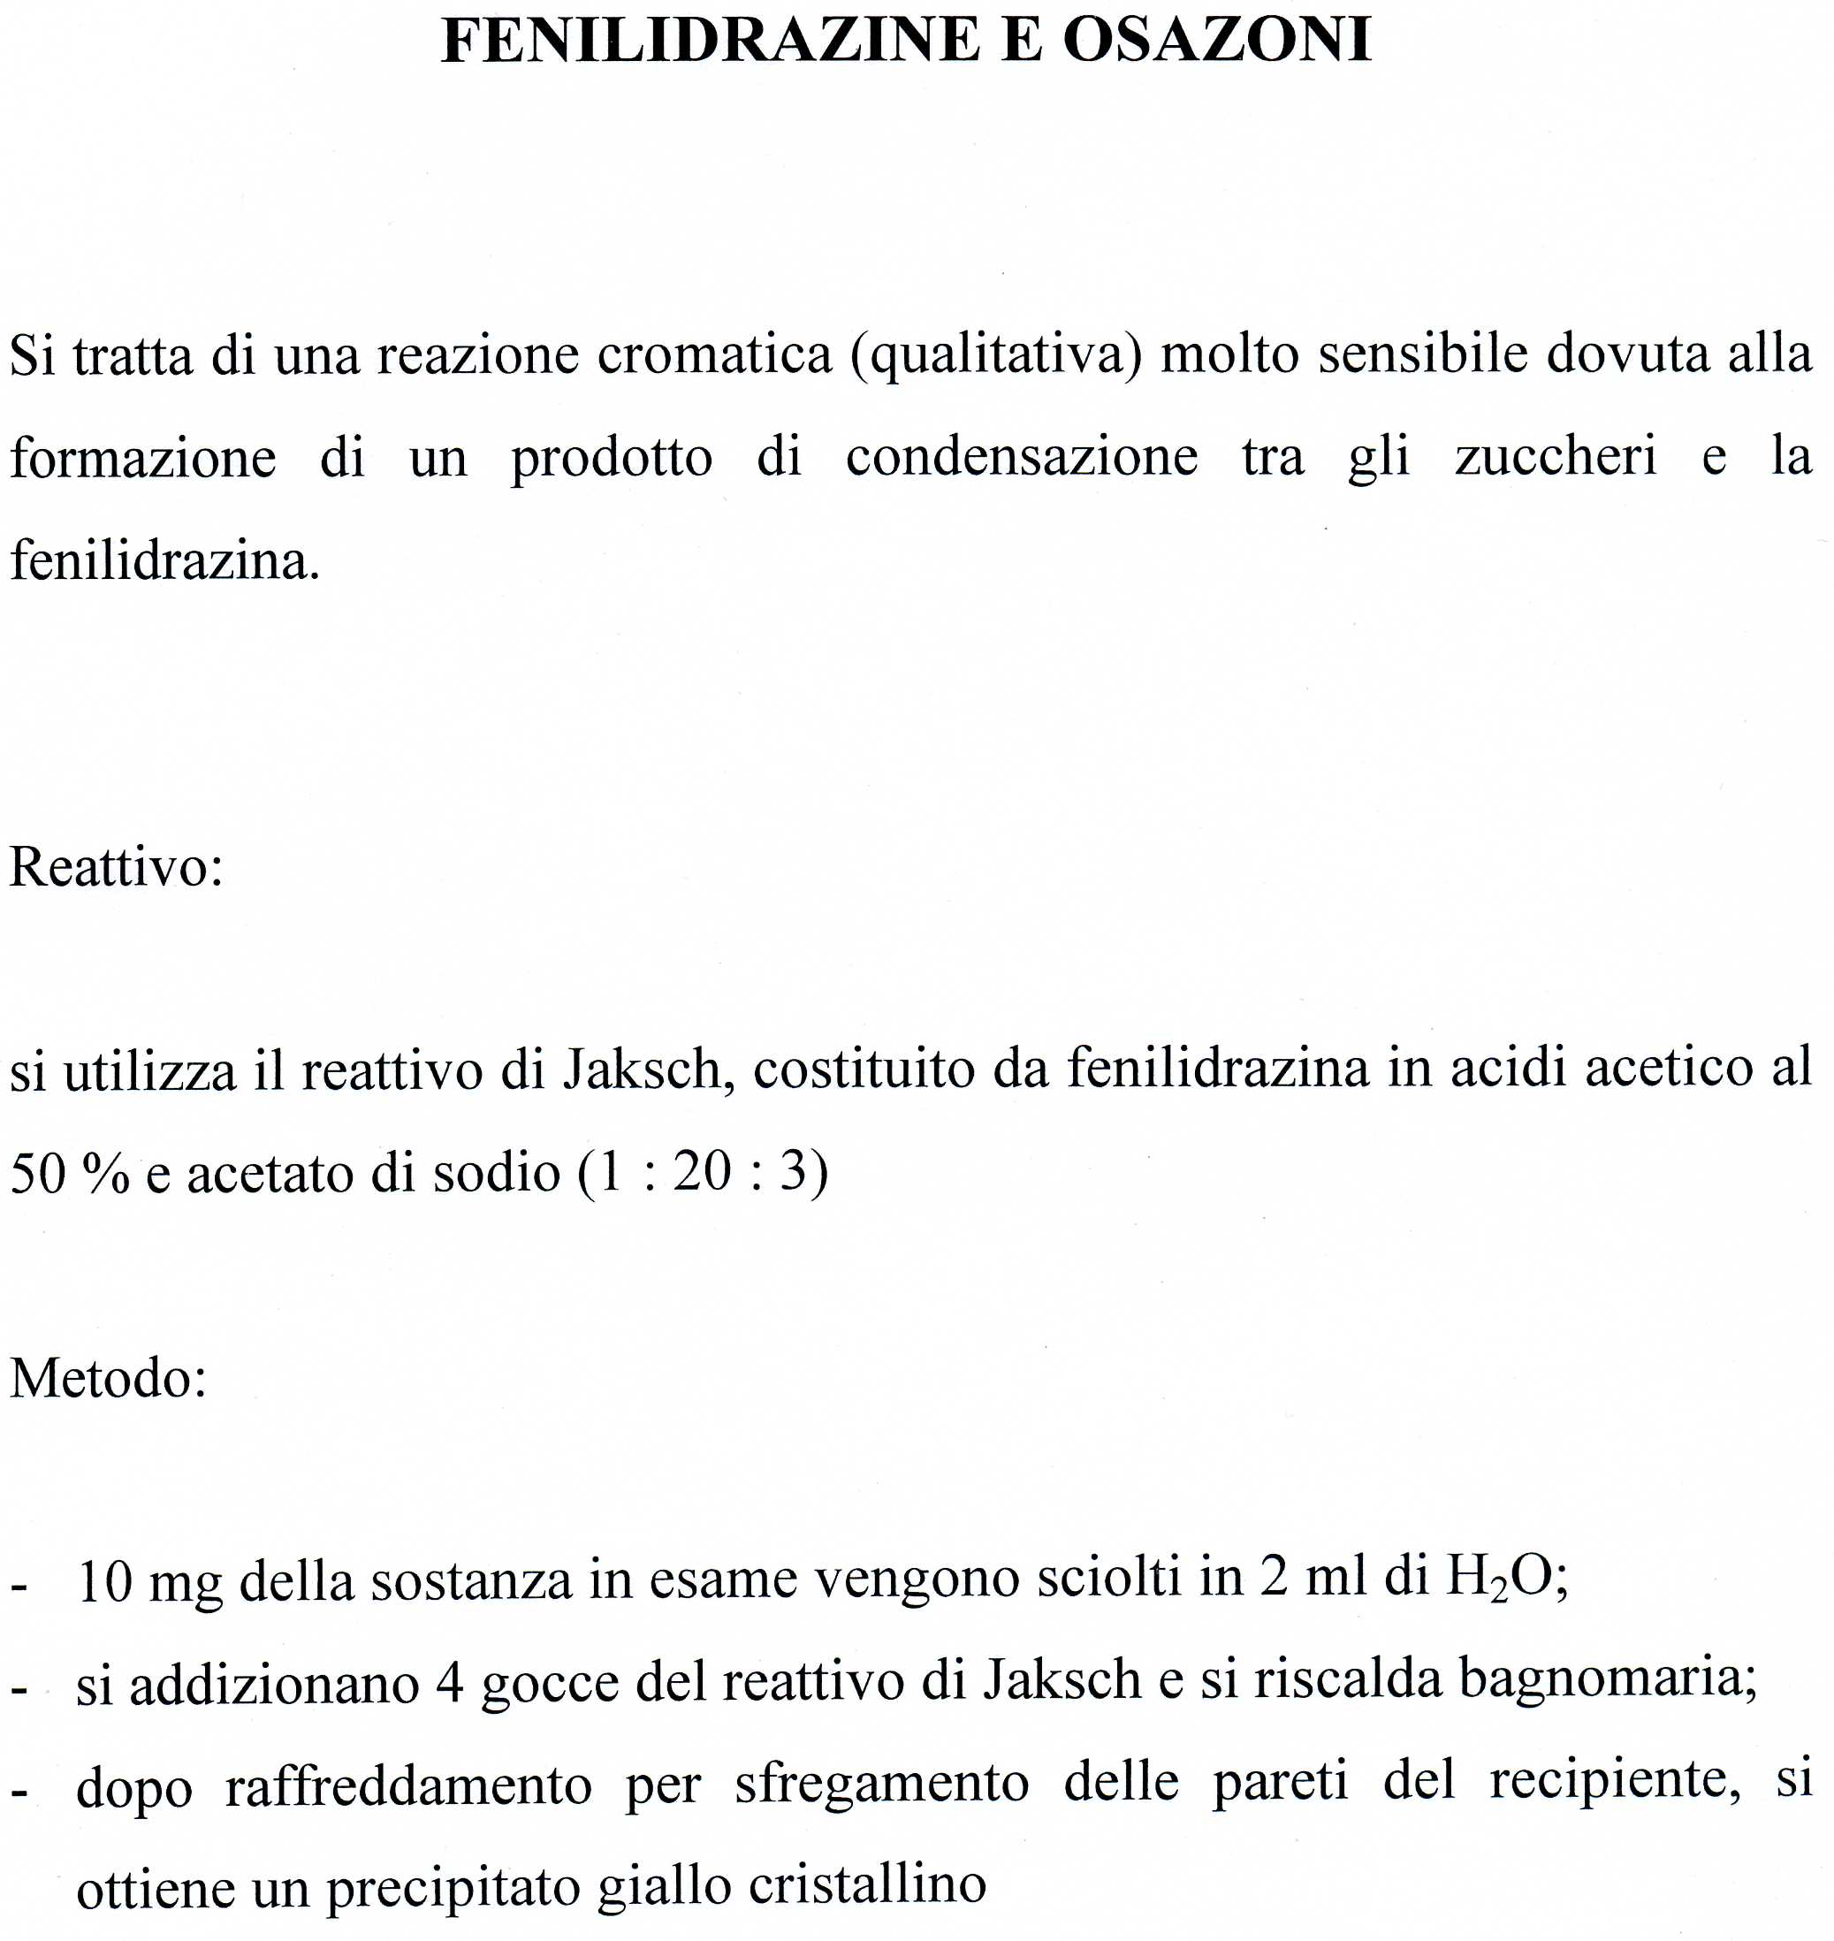
Determinazione degli zuccheri

Slide 68
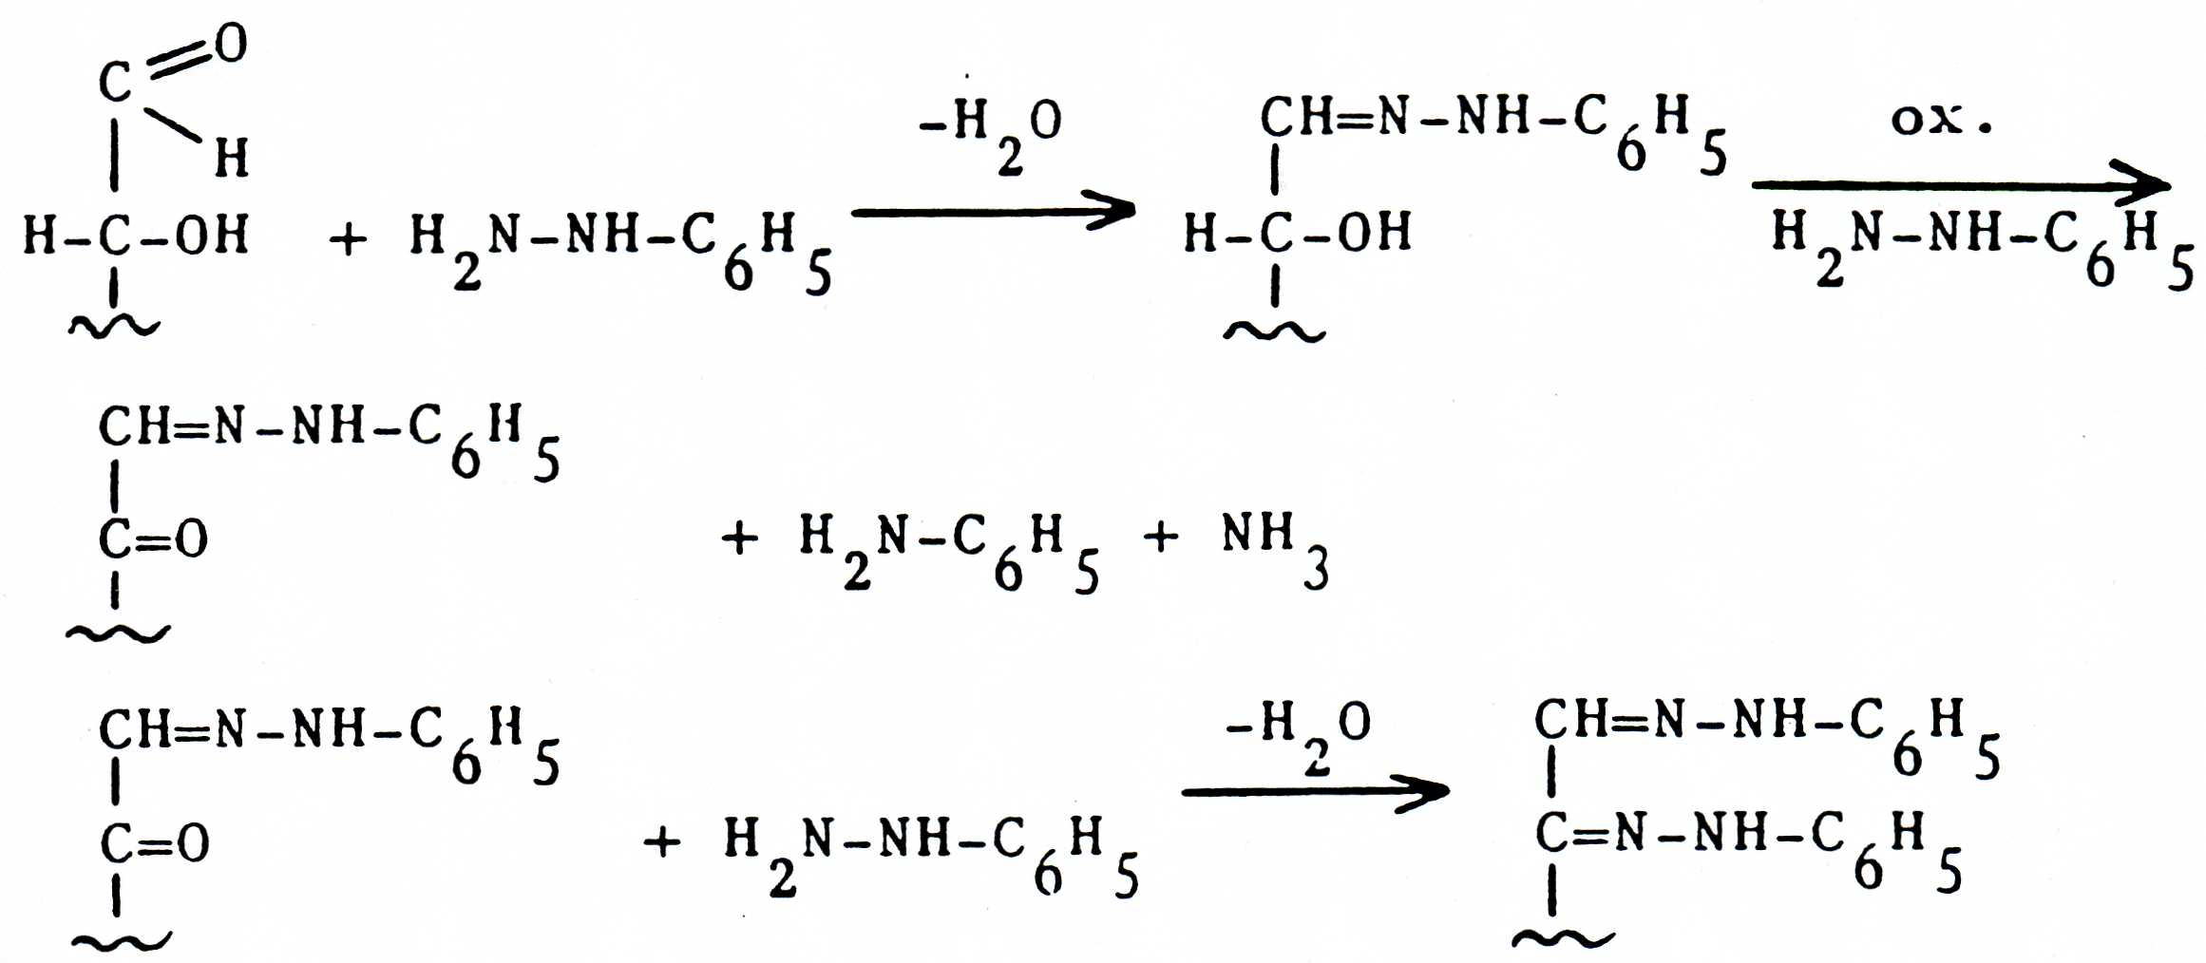
Determinazione degli zuccheri

Slide 69
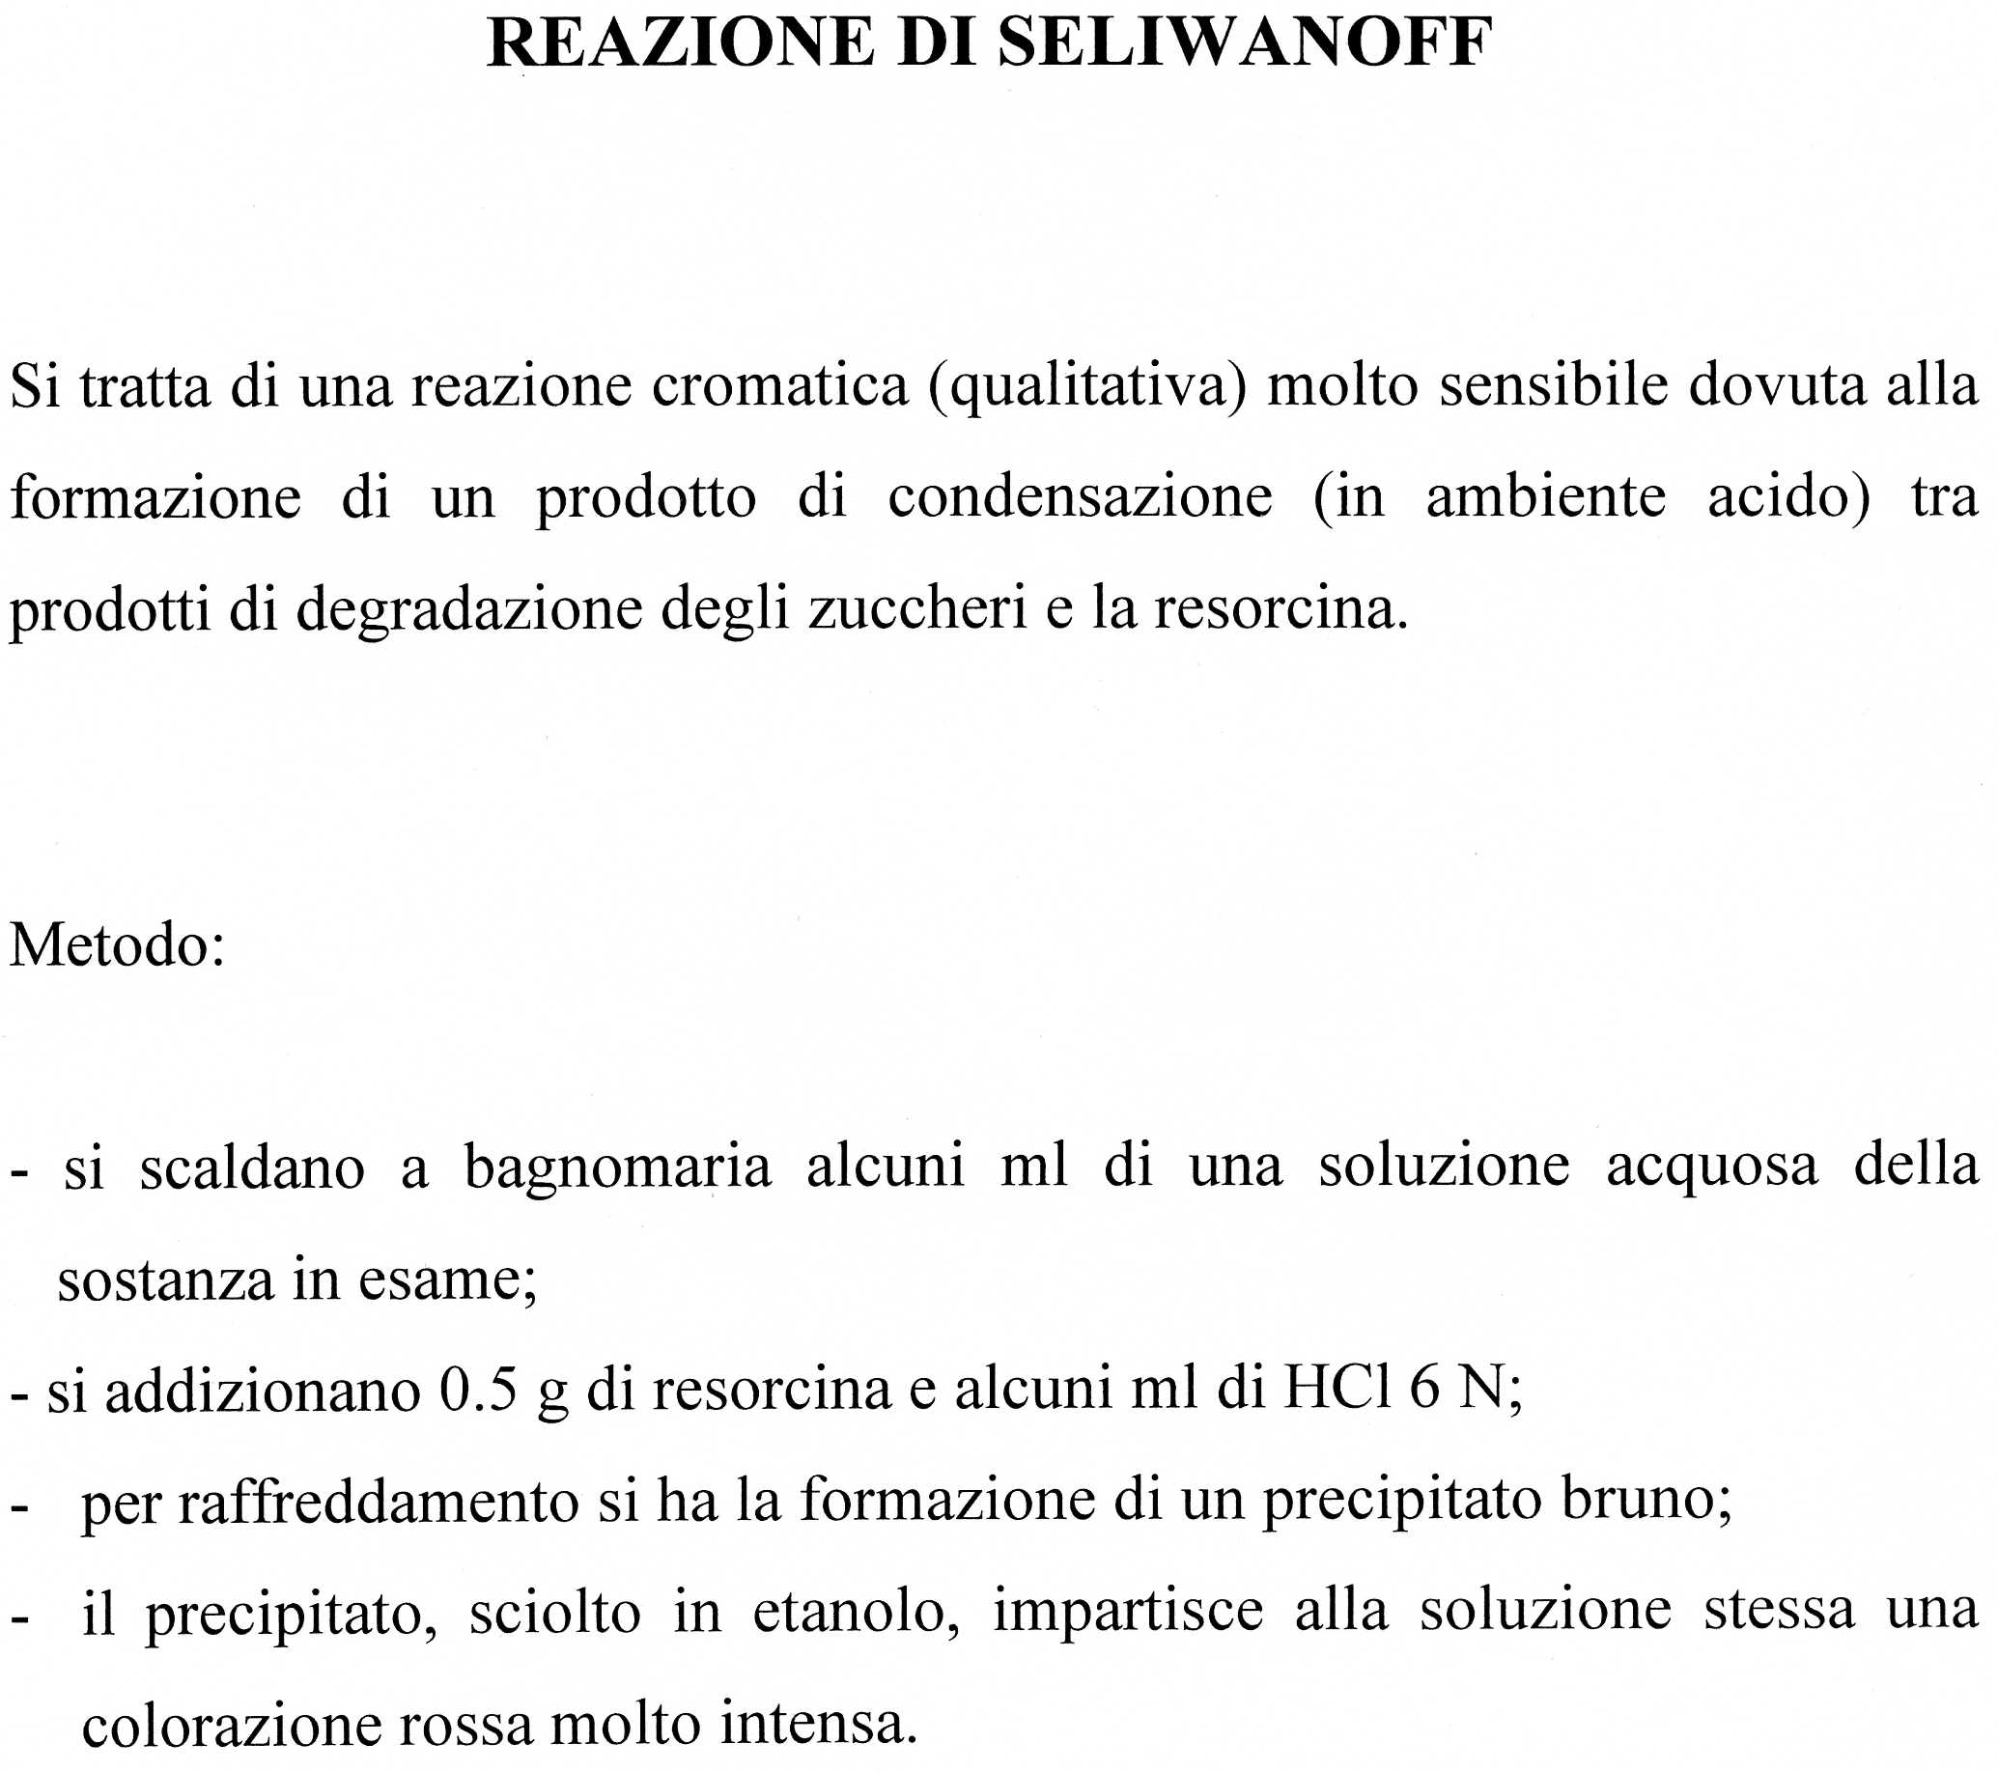
Determinazione degli zuccheri

Slide 70
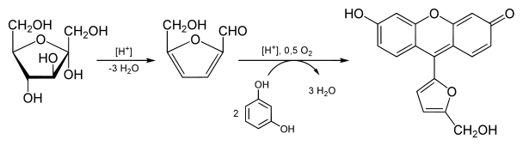
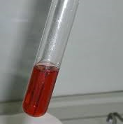
Determinazione degli zuccheri

Slide 71
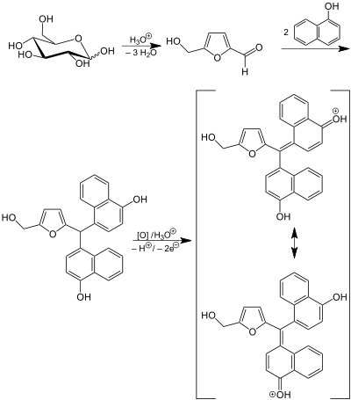
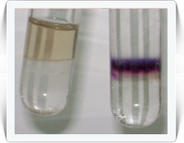
Determinazione degli zuccheri
Reazione di Molisch

Slide 72
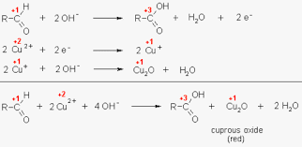
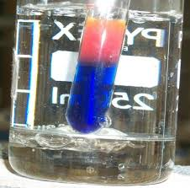
Determinazione degli zuccheri
Reazione di Fehling

Slide 73
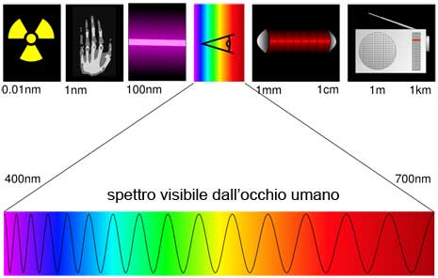

Slide 74
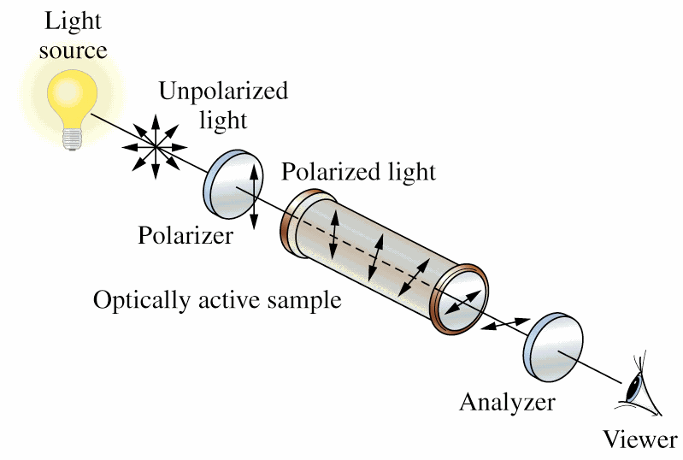
Determinazione degli zuccheri
POLARIMETRIA

Slide 75
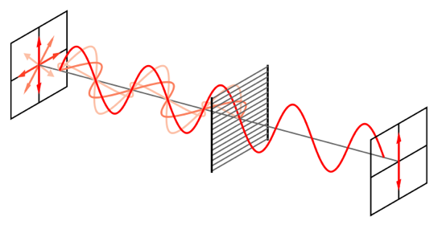
Determinazione degli zuccheri
POLARIMETRIA

Slide 76
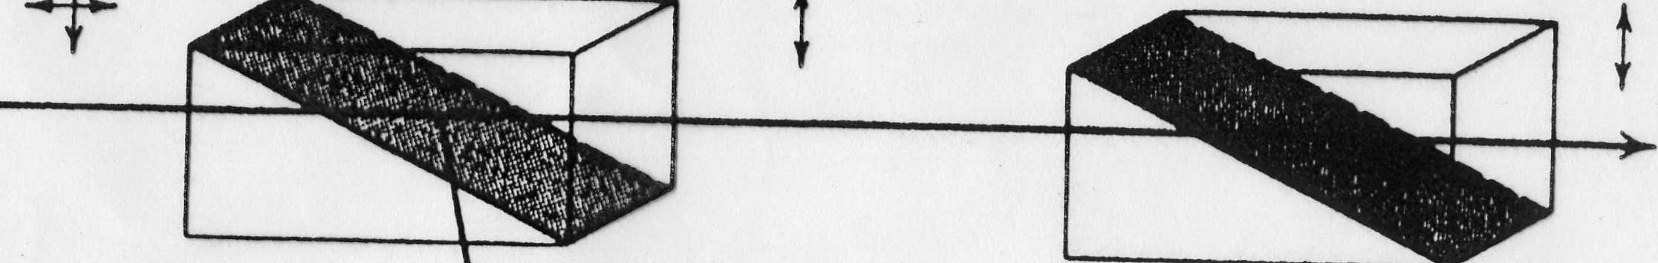
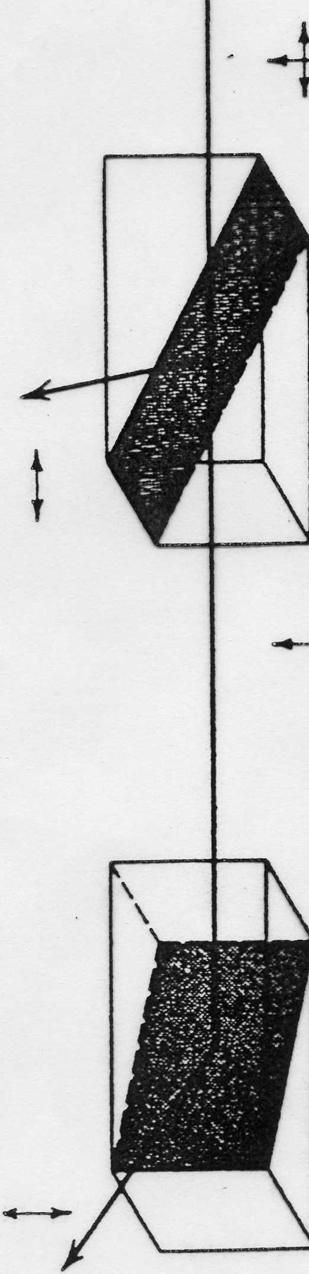
Determinazione degli zuccheri
POLARIMETRIA
PRISMI PARALLELI
PRISMI ORTOGONALI

Slide 77
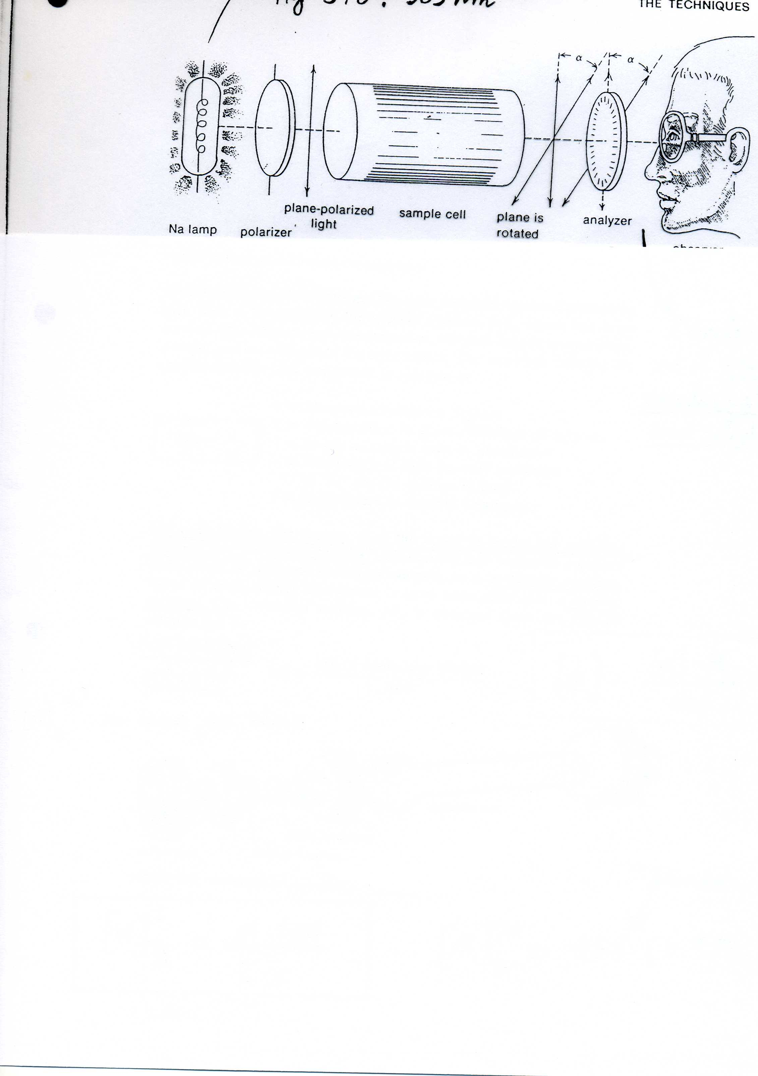
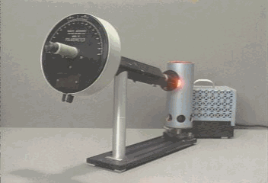
POLARIMETRO

Slide 78
α= KCL
K = [ α ] : t = 20°C; λ = 589 nm
C = 1g/ml; L = 1dm
C % = α 100 / [ α ] L

